Slide 1
Sala Inteligente

Slide 2
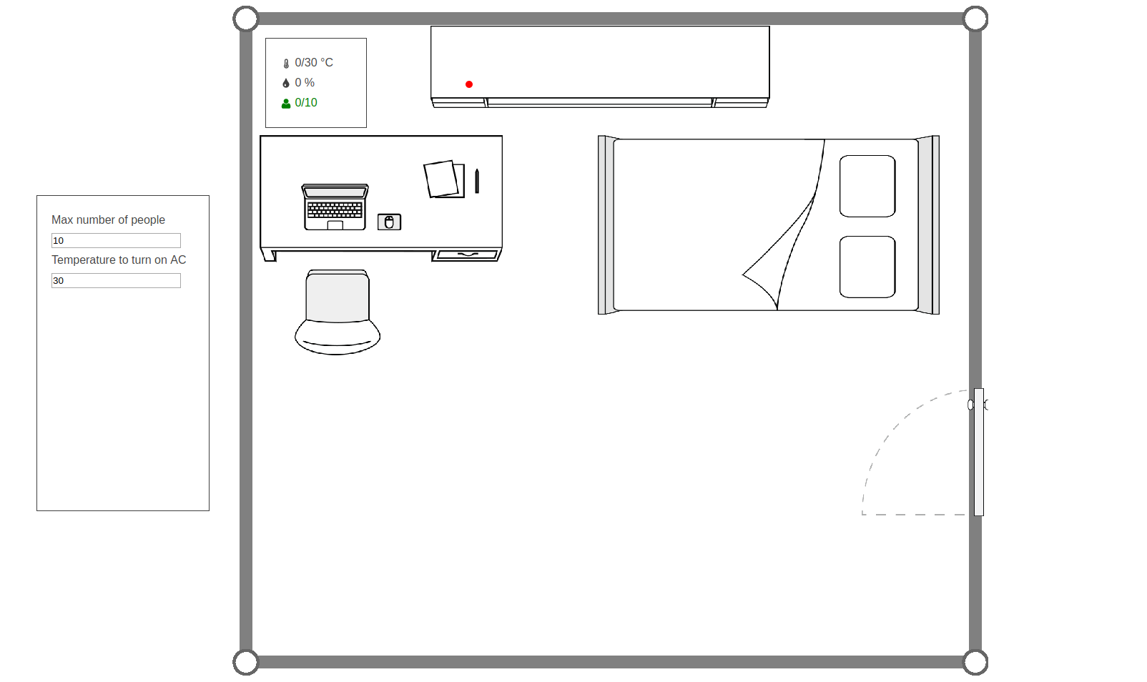
Funcionalidades
Visualizar:
Temperatura
Humidade
Número de pessoas na sala
entrada e saída de pessoas
Controlar o número máximo de ocupantes
Controlar automaticamente o ar condicionado

Slide 3
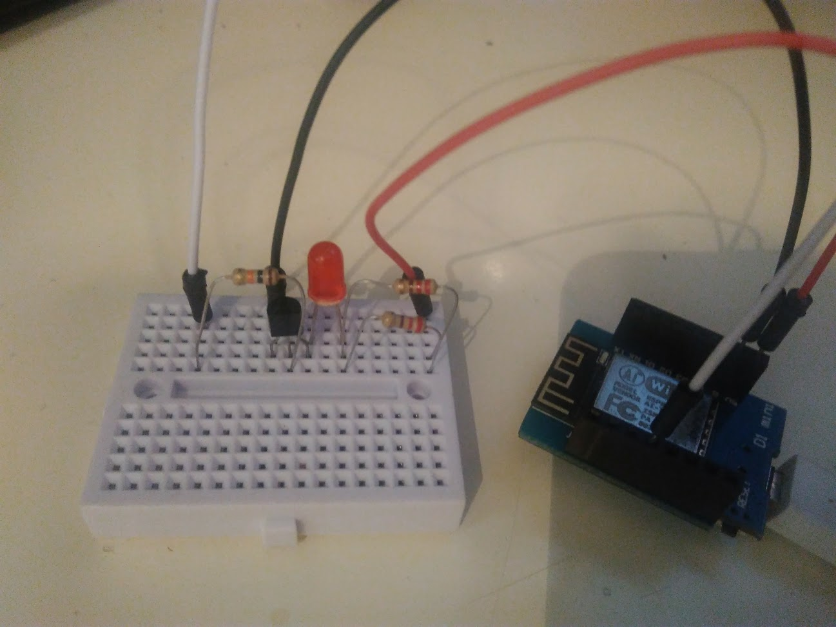
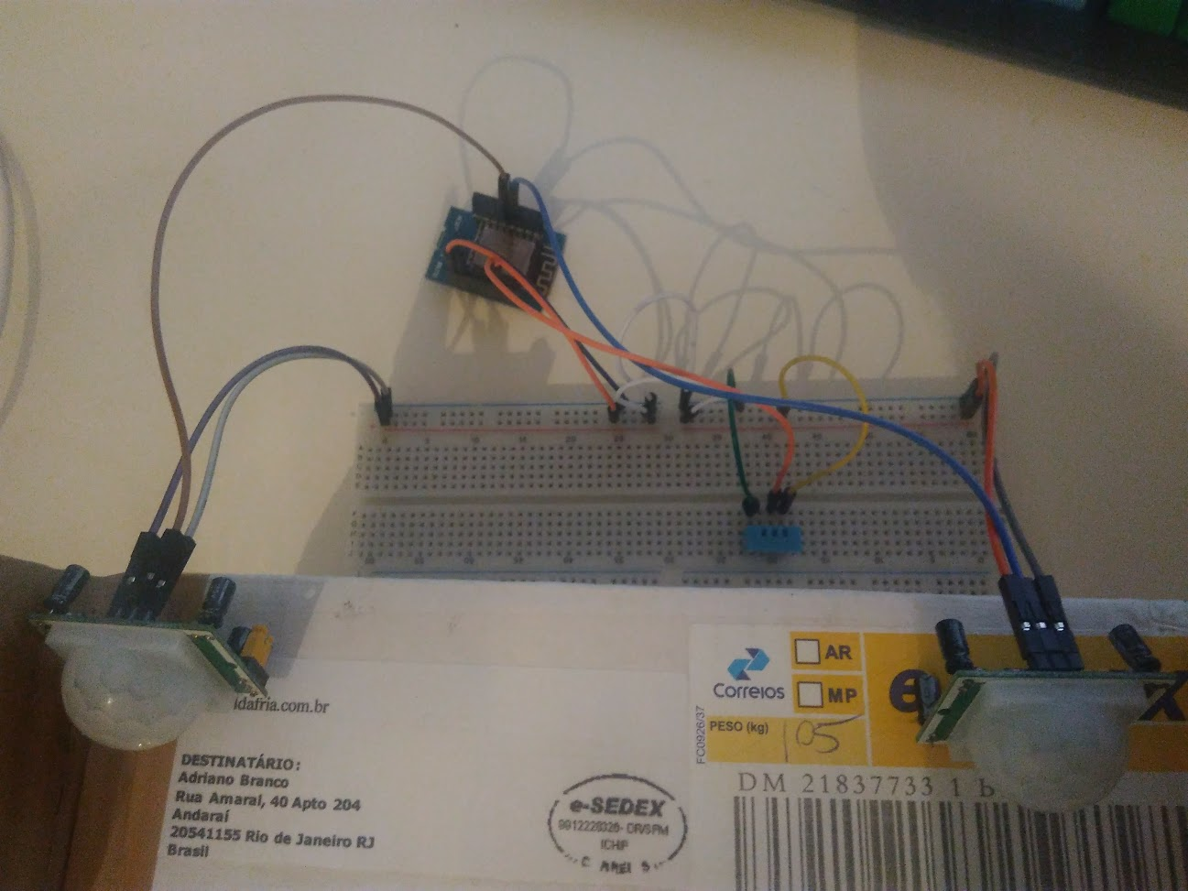
Circuitos
LED infravermelho
Sensor de entrada/saída

Slide 4




Tecnologias
NodeMcu
ESP8266
MQTT
React
Arduino
esp8266/Arduino
markszabo/IRremoteESP8266
Lua
C++
Javascript

Slide 5

Código

Slide 6
Dificuldades
Montar circuito para infravermelho
Comunicação com o ar condicionado
Módulo DHT

